Slide 1





消息队列面试题
2024金三银四面试突击班
李瑾老师

Slide 2
消息队列面试题--基础实战
1、为什么要用MQ？MQ有哪些使用场景？
2、讲一讲RabbitMQ的AMQP协议
3、RabbitMQ如何才能做到消息不丢失？
4、Kafka如何做到消息不丢失？
5、RocketMQ如何做到消息不丢失？
6、RocketMQ如何保障高可用性

Slide 3
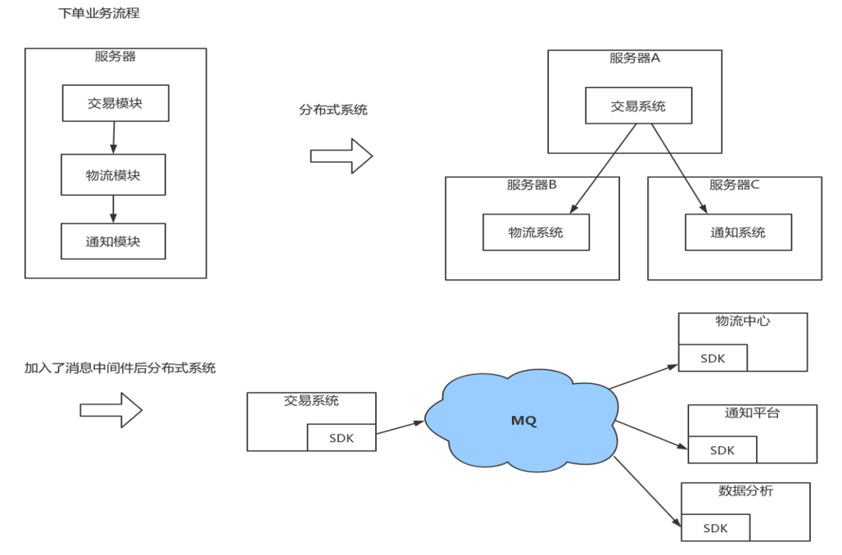
MQ有哪些使用场景？
异步
解耦
流量削峰

Slide 4
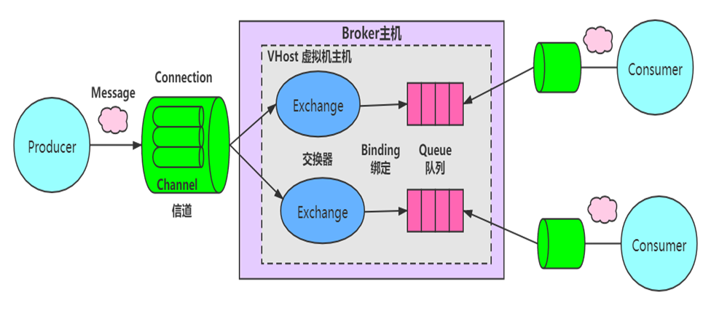
RabbitMQ中的AMQP模型

Slide 5
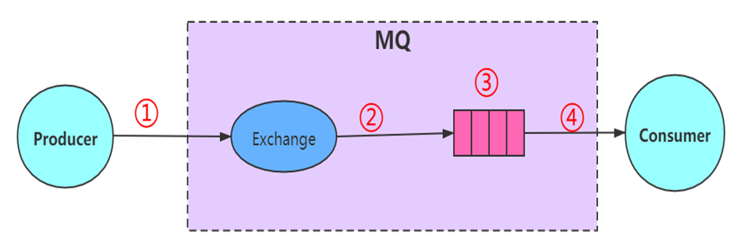
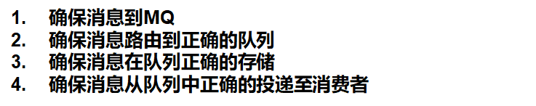
RabbitMQ消息可靠性分析

Slide 6
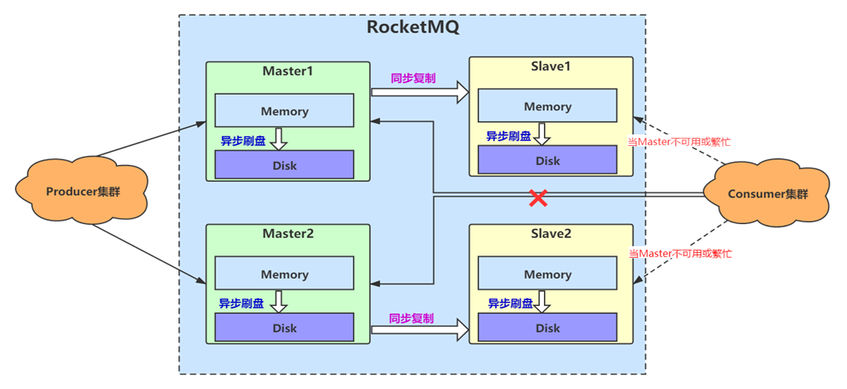
RocketMQ消息可靠性分析

Slide 7
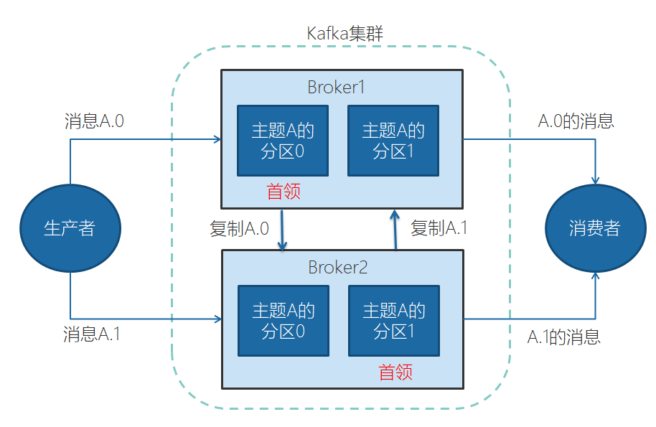
Kafka消息可靠性分析

Slide 8
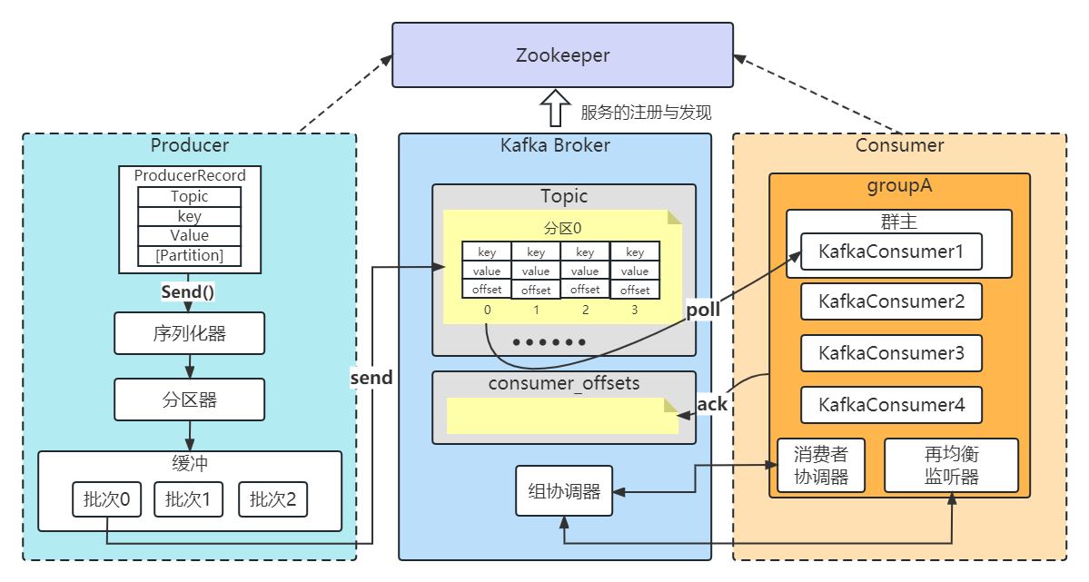

Slide 9
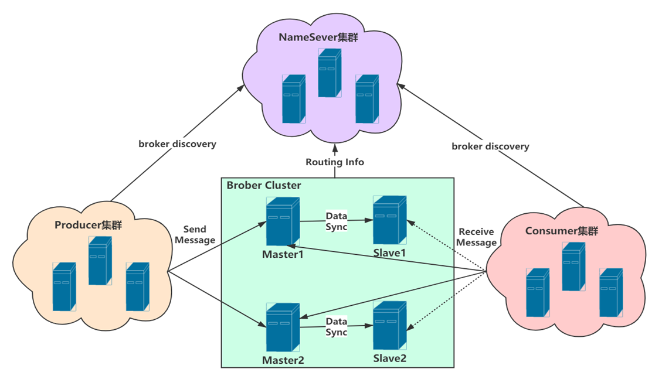
RocketMQ生产架构

